Slide 1
WHITEBOX TESTING UNIT TESTING CI/CD pada Python
Moh Iqbal Keliandan
201011400387
UTS Testing QA

Slide 2
TABLE OF MATERI
01
03
Pendahuluan
Unit Testing
02
04
Testing Whitebox
CI/CD

Slide 3
Pendahuluan
Pendahuluan
Unit testing adalah salah satu jenis whitebox testing yang fokus pada pengujian unit-unit kecil dalam kode program, seperti fungsi atau metode. Unit testing dilakukan untuk memastikan bahwa unit-unit tersebut berfungsi dengan benar dan memberikan hasil yang diharapkan.
Whitebox testing adalah metode pengujian perangkat lunak yang melibatkan pemahaman dan pemeriksaan terhadap struktur internal kode program. Tujuan dari whitebox testing adalah untuk memastikan bahwa semua bagian kode telah diuji dengan baik dan memastikan bahwa semua jalur logika telah dijalankan dengan benar.

Slide 4
WHITE BOX TESTING
Pemeriksaan whitebox dilakukan dengan analisis terperinci terhadap kode program. Tujuannya adalah untuk memastikan bahwa program sesuai dengan spesifikasi yang telah ditetapkan.
Whitebox testing dapat dilakukan dengan berbagai teknik, seperti :
Path testing: Mencoba semua jalur eksekusi yang mungkin dari program.
Boundary testing: Menguji nilai-nilai batas dari input dan output program.
Decision testing: Menguji semua keputusan yang dibuat oleh program.

Slide 5
UNIT TESTING
Unit testing adalah suatu teknik pengujian yang fokus pada pengujian bagian-bagian kecil dari program. Bagian-bagian ini umumnya terdiri dari fungsi-fungsi atau kelas-kelas. Tujuan utama dari unit testing adalah untuk menegaskan bahwa setiap unit beroperasi dengan tepat dan sesuai.

Slide 6
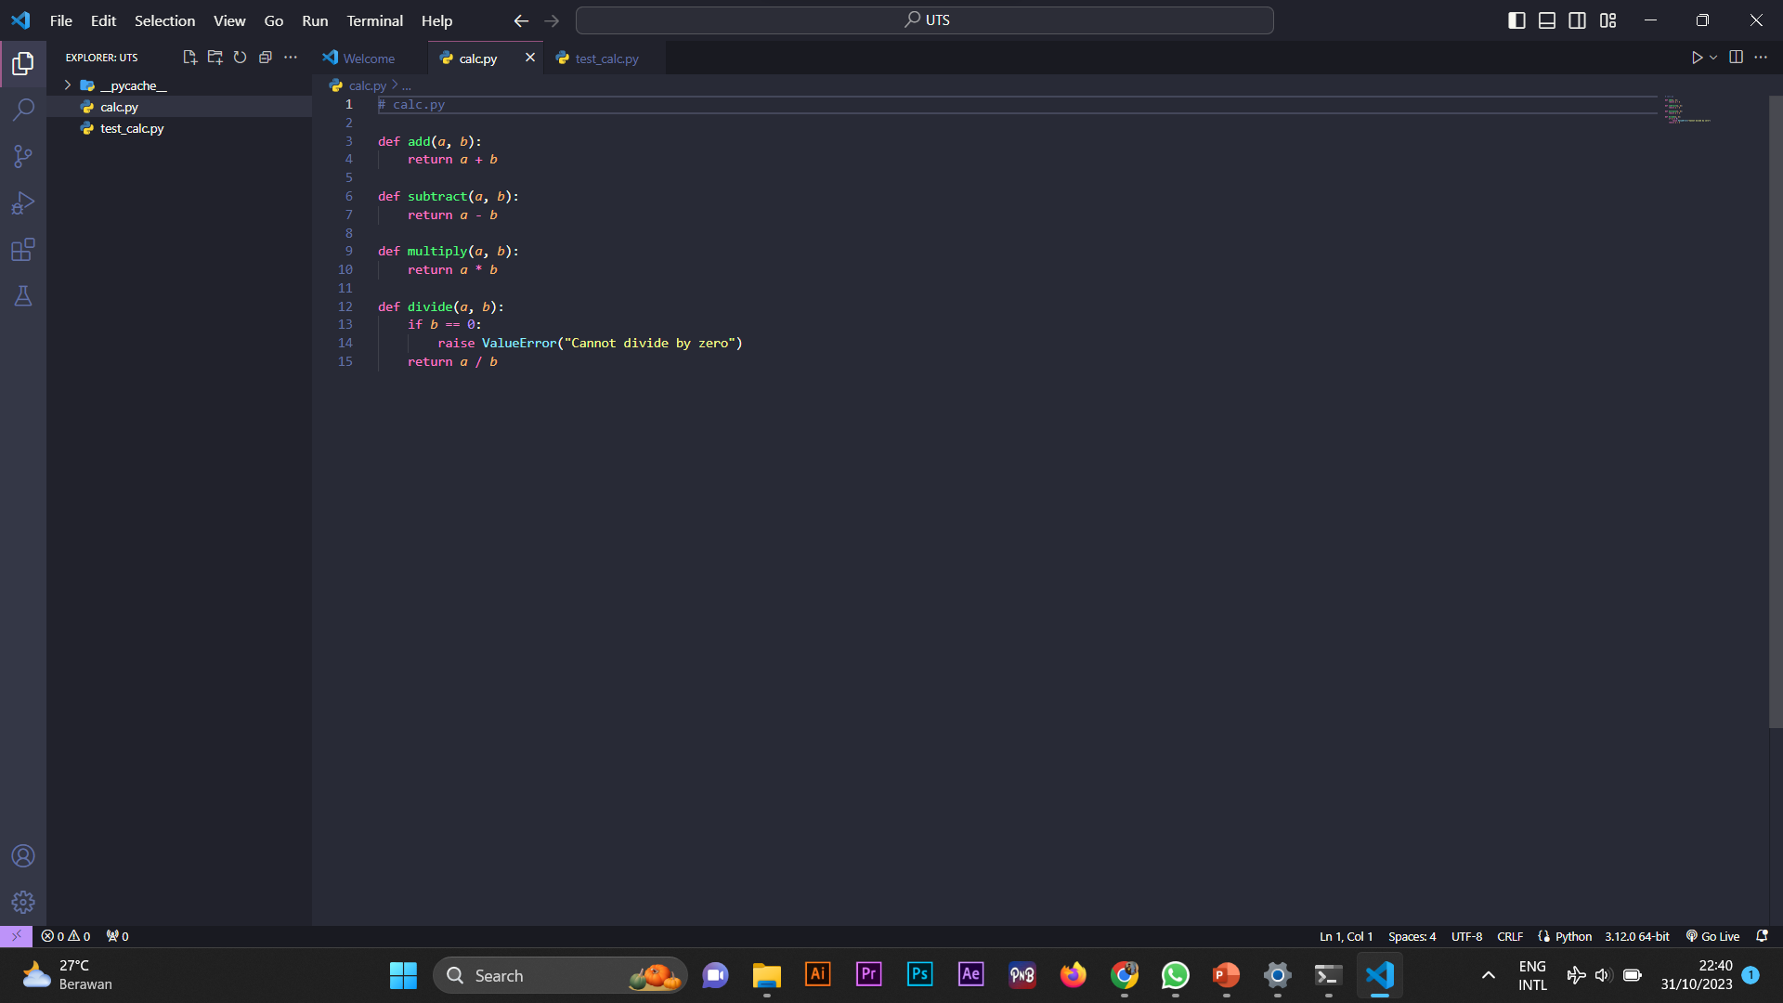
IMPLEMENTASI WHITE BOX
Gambar disamping adalah contoh perhitungan dan pengimplementasian dari WHITE BOX dimana file tersebut berada dalam calc.py

Slide 7
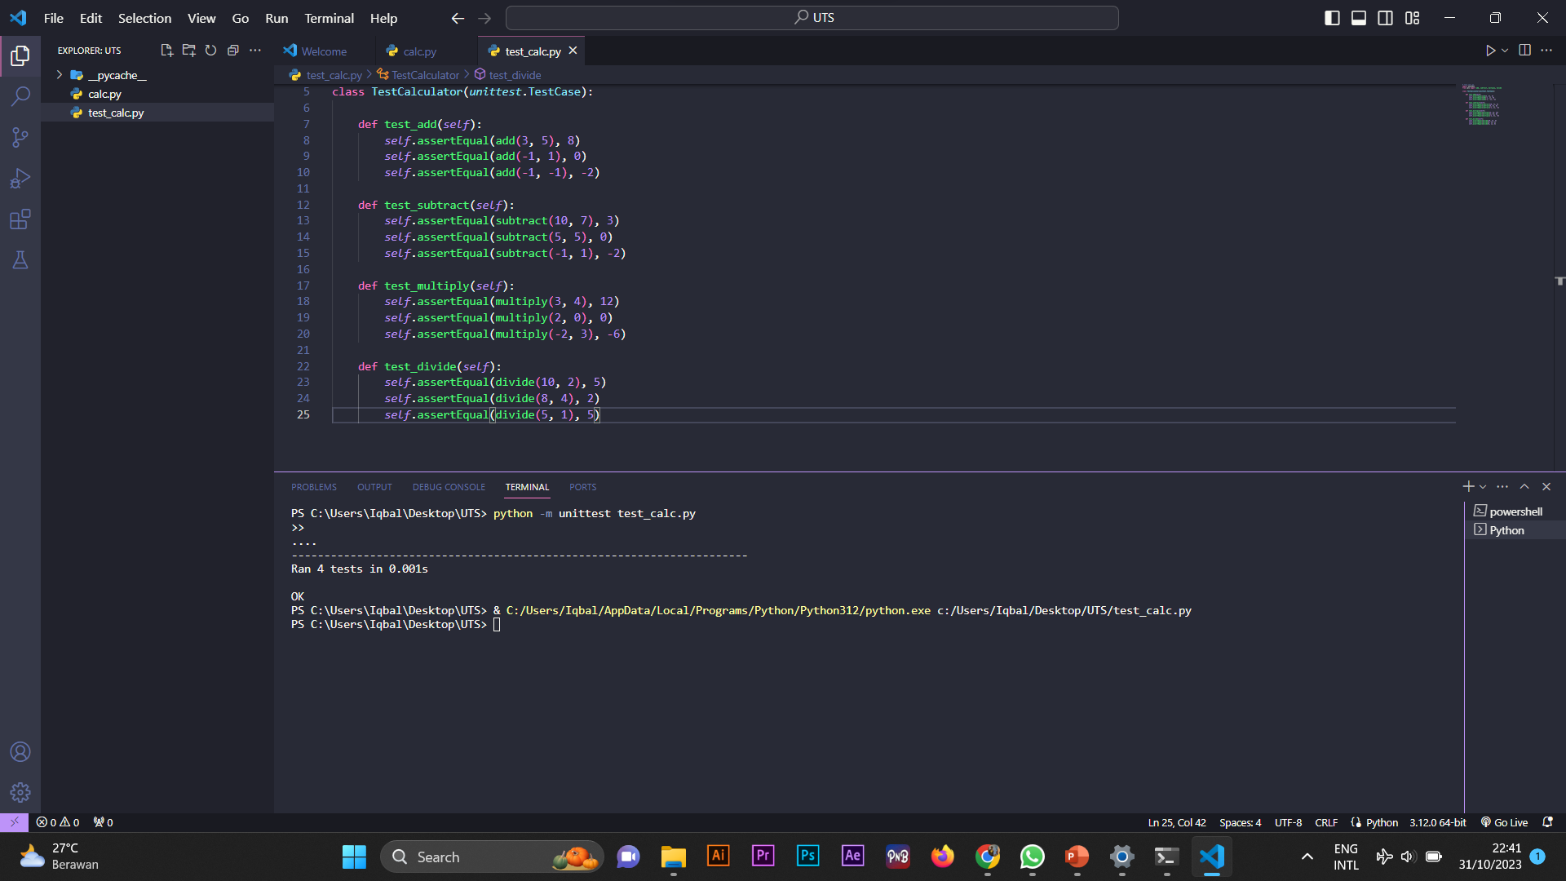
IMPLEMENTASI UNIT TEST
Gambar di samping adalah contoh perhitungan matematika sederhana menggunakan python

Slide 8
CI/CD
CI/CD (Continuous Integration/Continuous Delivery) adalah praktik dalam pengembangan perangkat lunak yang bertujuan untuk meningkatkan efisiensi, kecepatan, dan kualitas pengiriman perangkat lunak. CI/CD melibatkan otomatisasi dalam proses pengembangan, pengujian, dan pengiriman perangkat lunak secara berkelanjutan.

Slide 9
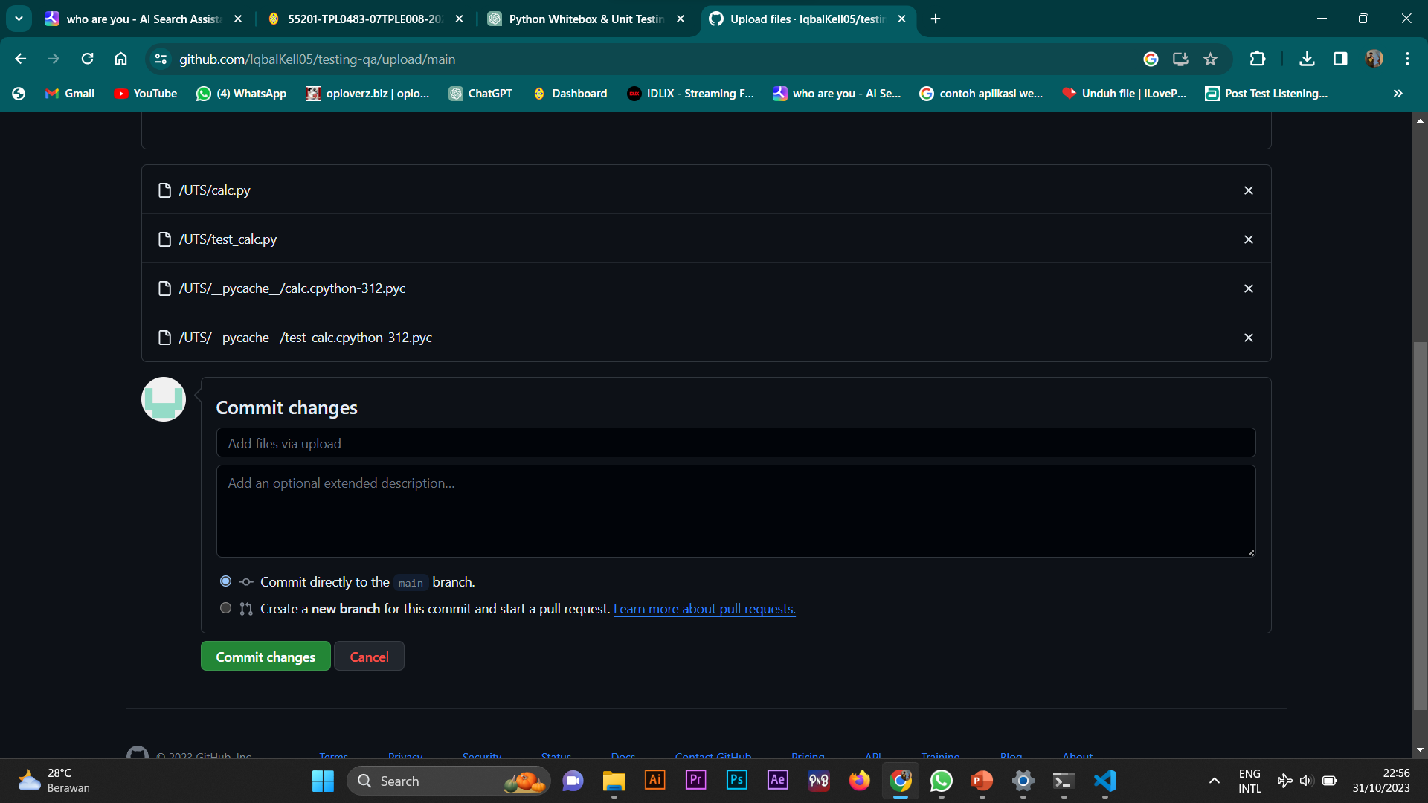
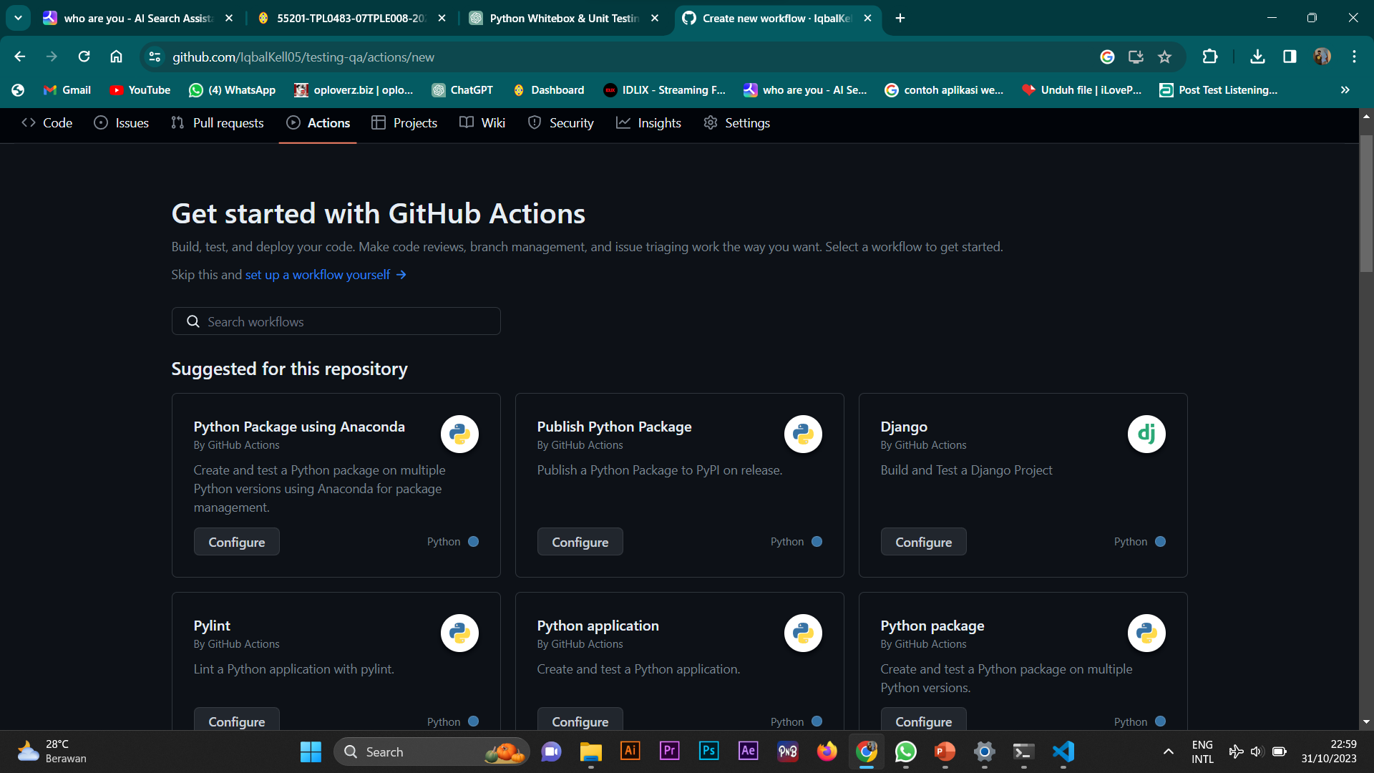
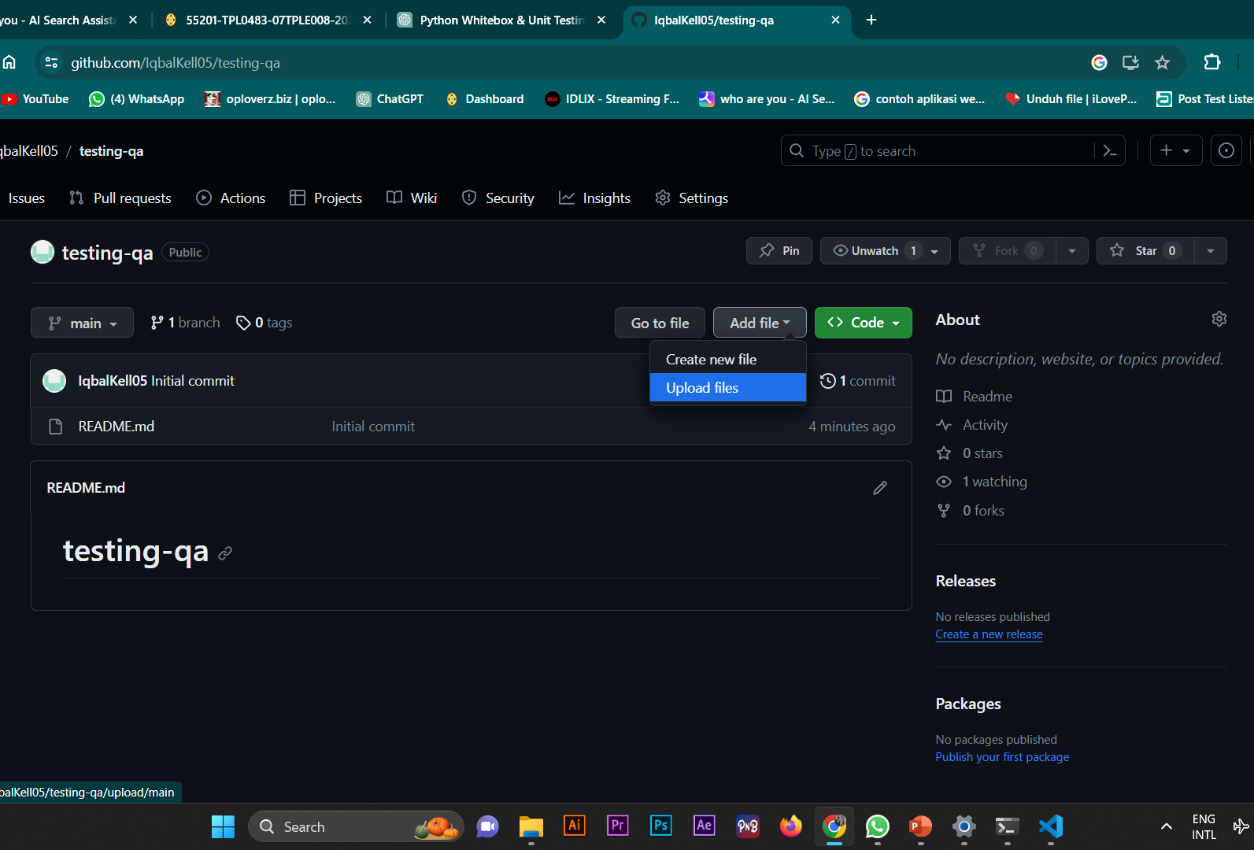
Cara konfigurasi CI/CD
Drag file UTS ke dalam github
Setelah klik “action”
Pilih tampilan “Phyton Aplication”
Pada tampilan di atas
Klik “commit changes”

Slide 10
KESIMPULAN
Whitebox testing dan unit testing adalah teknik pengujian yang krusial dalam menjamin keandalan perangkat lunak. CI/CD (Continuous Integration/Continuous Deployment) adalah pendekatan otomatisasi yang mendukung penerapan pengujian whitebox dan unit testing bersama dengan proses pengiriman perangkat lunak.
Referensi:
Dokumentasi Python: https://docs.python.org
Panduan Unit Testing Python: https://docs.python.org/3/library/unittest.html
Panduan CI/CD dengan Python: https://www.fullstackpython.com/cicd.html
Jenkins - CI/CD Tool: https://www.jenkins.io
Travis CI - CI/CD Platform: https://travis-ci.com
CircleCI - CI/CD Platform: https://circleci.com

Slide 11
TERIMAKASIH

